Slide 1





Chào mừng các con
đến với giờ học Tiếng Việt!

Slide 2


TUẦN 14
MÁI ẤM GIA ĐÌNH
BÀI 25 - TIẾT 3
VIẾT: CHỮ HOA N

Slide 3

Yêu cầu cần đạt
1. Viết đúng chữ N cỡ vừa và cỡ nhỏ.
2. Viết đúng câu ứng dụng:
NĀ lƟ hay, làm νμİc Ǉō.
3. Rèn cho mình tính kiên trì và cẩn thận khi viết.

Slide 4

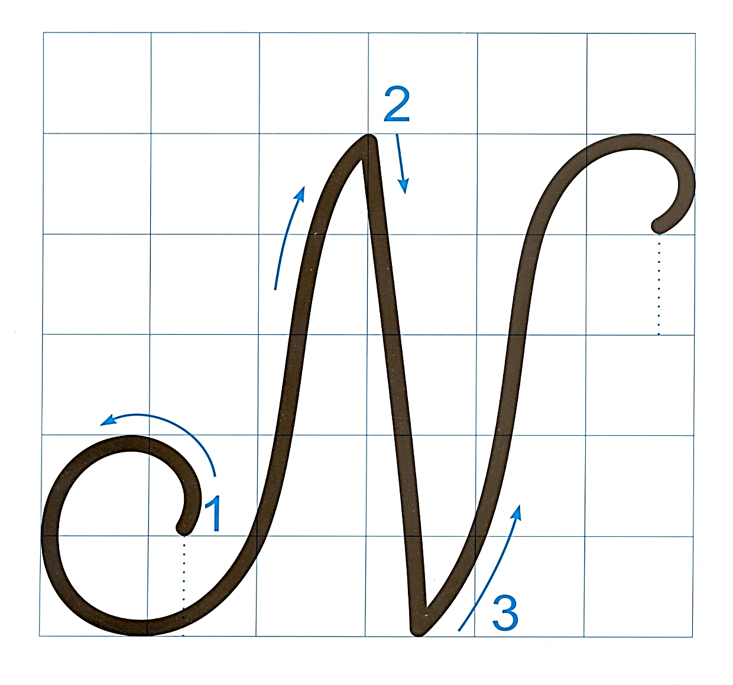
Chữ hoa N gồm mấy nét:
6 ô li
Chữ hoa L là kết hợp của 3 nét cơ bản. Nét 1 là nét móc ngược trái.
5 ô li
Nét 2 là nét thẳng xiên.
Nét 3 là nét móc xuôi phải hơi nghiêng.

Slide 5
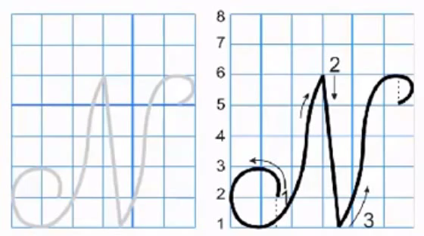
Hướng dẫn viết chữ hoa N

Slide 6
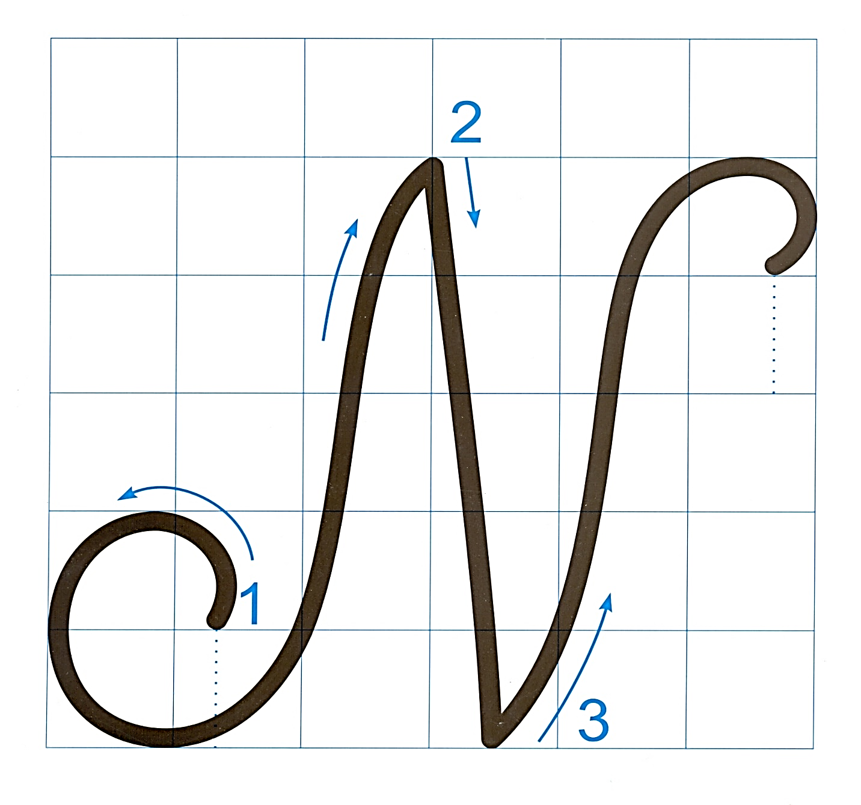
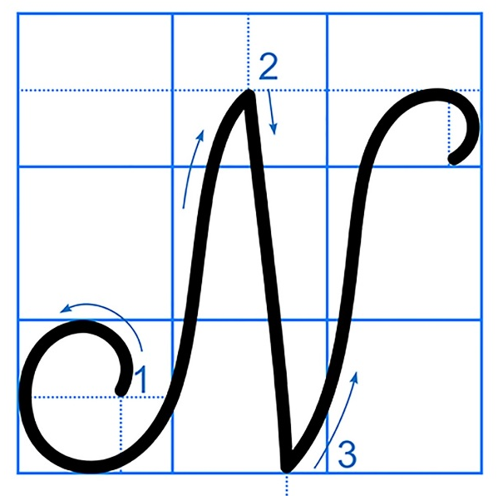
Nêu nhận xét chữ hoa N cỡ vừa và cỡ nhỏ?

Slide 7


Slide 8









Câu ứng dụng

Slide 9

Nói lời hay làm việc tốt.
Câu ứng dụng nói về điều gì?
Câu ứng dụng khuyên chúng ta nên nói năng lịch sự, nói có mục đích tốt đẹp, nói những điều khiến người khác vui, hài lòng, …; và nên làm những việc có ích cho mọi người, cho cuộc sống,…

Slide 10
Nói lời hay làm việc tốt.
a. Chữ cái nào được viết hoa?
b. Hãy nêu độ cao của các con chữ có trong câu ứng dụng?
c. Cách đặt dấu thanh ở các chữ như thế nào?
d. Khoảng cách giữa các chữ ghi tiếng như thế nào?
Notes:
Khi viết câu ứng dụng, các con chú ý khoảng cách giữa các chữ ghi tiếng bằng khoảng cách 1 con chữ o.

Slide 11

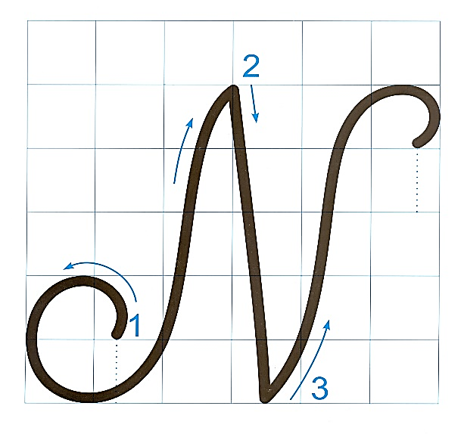
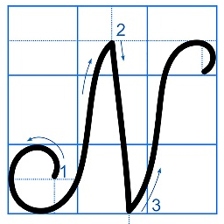


Nói lời hay làm việc tốt.

Slide 12
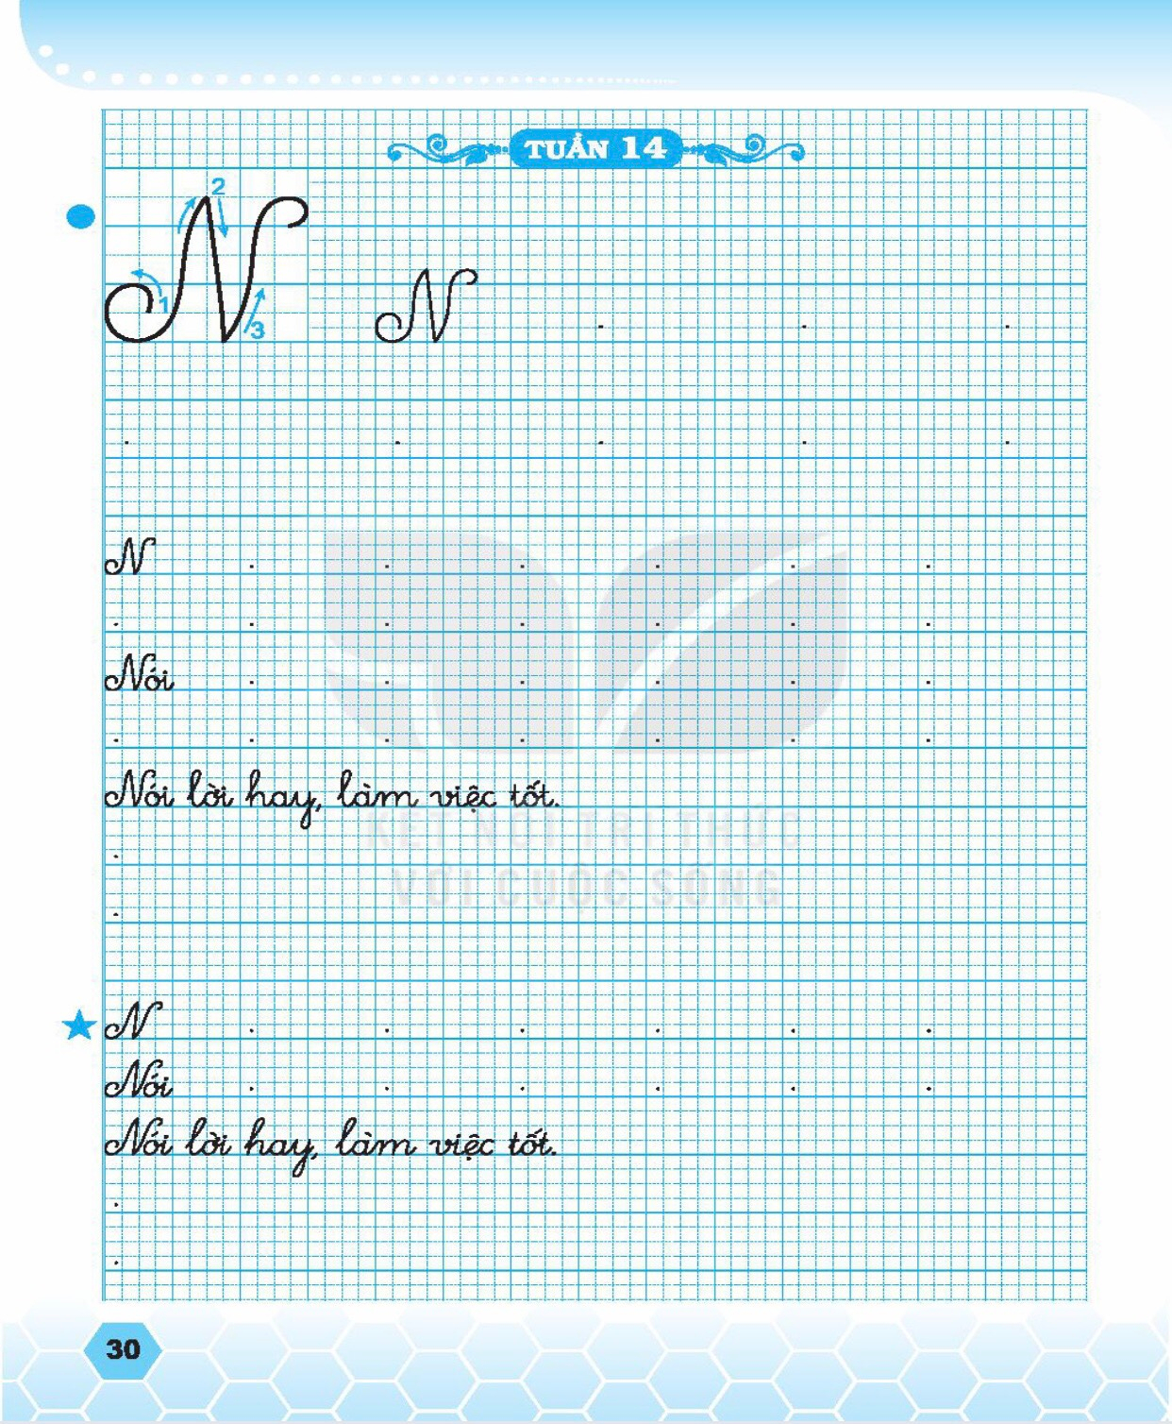
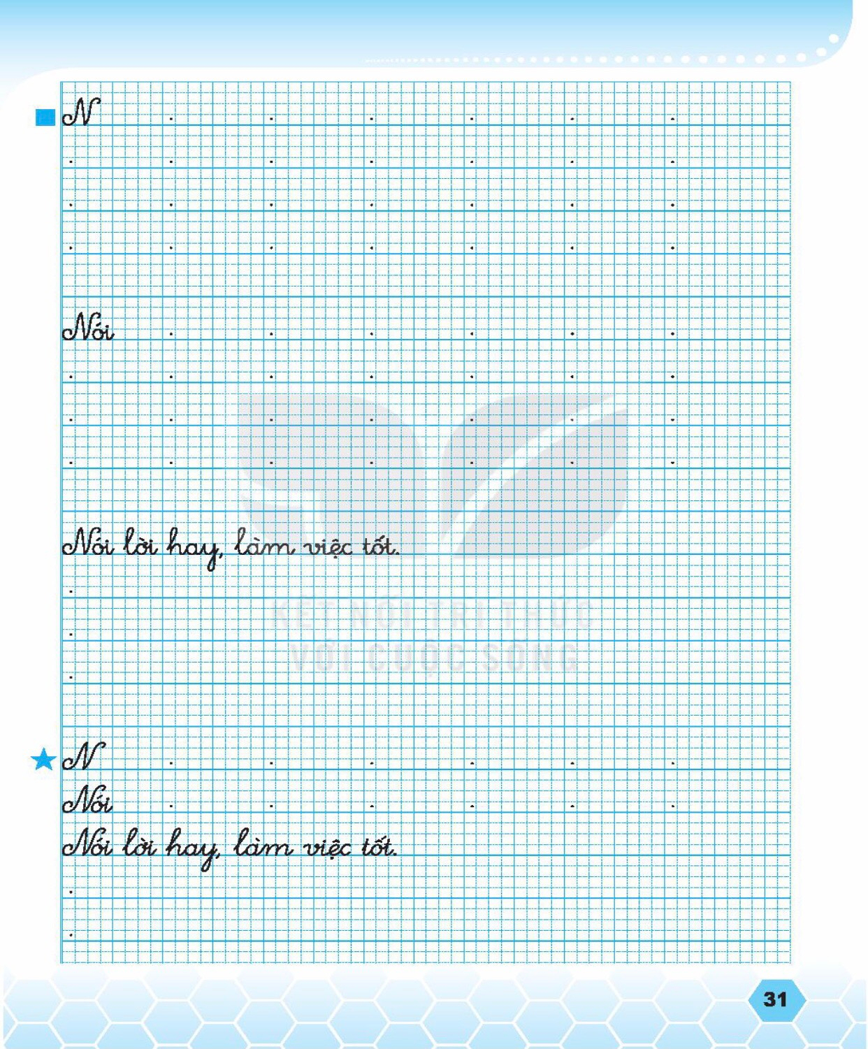
N
N
N
N
N
N
N
N
N
N
N
N
N
N
N
N
N
N
N
N
N
N
N
N
N
N
N
N
N
N
N
N
N
N
N
NĀ
NĀ
NĀ
NĀ
NĀ
NĀ
NĀ
NĀ
NĀ
NĀ
NĀ
NĀ
NĀ
N
N
N
N
N
N
NĀ
NĀ
NĀ
NĀ
NĀ
NĀ
NĀ
N
N
N
N
N
N
N
NĀ
NĀ
NĀ
NĀ
NĀ
NĀ
NĀ
NĀ
NĀ
NĀ
NĀ
NĀ
NĀ
NĀ
NĀ
NĀ
NĀ
NĀ
NĀ
NĀ
NĀ lƟ hay, làm việc tō.
NĀ lƟ hay, làm việc tō.
NĀ lƟ hay, làm việc tō.
NĀ lƟ hay, làm việc tō.
NĀ lƟ hay, làm việc tō.
N
N
N
N
N
N
N
N
N
N
N
N
NĀ
NĀ
NĀ
NĀ
NĀ
NĀ
NĀ
NĀ
NĀ
NĀ
NĀ
NĀ
NĀ lƟ hay, làm việc tō.
NĀ lƟ hay, làm việc tō.
NĀ lƟ hay, làm việc tō.
NĀ lƟ hay, làm việc tō.

Slide 13
CHÀO TẠM BIỆT
CÁC CON!

